Slide 1

הרשות הפלשתינית
"מערכת המערכות"
הסימולציה המדינית-ביטחונית
לימודי אסטרטגיה
פברואר 2016

Slide 2
רקע/כללי/מבוא
  סימולציה מדינית-ביטחונית.
  קורס באסטרטגיה.
  התרגיל השנתי המרכזי (והמשמעותי ביותר).
  הסכסוך הישראלי-פלשתיני במוקד הסימולציה ולכן חשיבות צוות הרש"פ והבנת הרשות, השחקנים, המערכת והסיטואציה.
  נקודות למחשבה, לפני שיוצאים לדרך:
    האם הסכסוך במוקד הסכסוך העולמי והוא זה שמניע את הכול?
    האם פתרון הסכסוך, יביא לפתרון הסכסוך במזרח התיכון?
    האם ישראל יכולה להתקיים ללא הפתרון של הסכסוך?

Slide 3

תהליך טורי, מקבילי ופרללי
הבניית הלמידה וארגונה
חקירה, גינאולוגיה, התפתחות היסטורית
לימוד אקדמי-תיאורטי
חקירת התופעות, אישים, מגמות
סיור, פגישה ותצפית
הגיון אסטרטגי, תכלית – מטרה
מערכת כללית
הנגדה
מערכת האינטרסים

Slide 4
תהליך אסטרטגי – המשך (2)
מערכת האינטרסים הכוללת
אינטרסים אל מול/עם כל "שחקן" במערכת
הגיון אסטרטגי, תכלית – מטרה – זה הבסיס למערכת המערכות (שונות בחשיבה)
תצורת "מערכת המערכות"
הנגדה
תפוקות, מדיניות ואסטרטגיית פעולה
אסטרטגיה מכוננת בואכה תכנון המערכה
Notes:
להסביר שאנחנו מציעים בכלל מתודולוגיה אחרת לשיטת החקירה
קודם הגיון אסטרטגי ורק אז מערכת המערכות

Slide 5
פרסום התרחיש הראשוני
(הקשר ספציפי)
עדכון התרחיש
תחילת התהליך
הצגת מערכה מדינית-צבאית למול התרחיש
אקט סימולציה 1
16/12/2015
20/3/2016
הגשת דו"ח למידה אישי
הצגת מערכת המערכות
(חלון זמנים)
הצגת אסטרטגיה מכוננת
)ח.ז)
"Reframing"שבוע
תחילת עבודה
ב"קברנט"
20-27/3/2016
אקט סימולציה 2
הצגת
הבניית תהליך הלמידה
20-25/2/2016
27-28/3/2016
הפקת תוצר מסכם
17/3/2016
19-26/1/2016
תחקיר וסיכום
23/12/2015
29/3/2016
21/4/2016
2015
Day 1
17
33
49
65
81
97
113
שלב החקירה
- מטרה -מערכת כללית
-תכלית אסטרטגית - גניאולוגיה
- אינטרסים - היסט
איומים - פוטנציאל-
שלב תכנון מערכה
- השינוי הנדרש
- ארגון הצורה
-ארגון המערכת
- שינויים אישיים בהיבטים המערכתיים-ארגוניים
שלב הסימולציה
מימוש התוכנית
המערכתית
Reframing
מימוש תוכנית מעודכנת
Today
שלב התחקיר
תחקיר בפורמט
סיכום קבוצתי ואישי
שלבי
התהליך
שלב הבניית הלמידה
ארגון ותכנון
לו"ז
קורס מודיעין
קורס מז"ת
ביקור במשה"ח
סדנת מו"ם 1-3/3
סיורי בטל"מ
תוצרים
אסטרטגיה
א
מערכה
ב
סיכום קבוצתי
ג
סיכום אישי
ד
מופעים
תומכים

Slide 6
הבניית הלמידה
הבניית הלמידה
גנאלוגיה
תצפית
תובנות בצוות
למידה עצמית
ממשקים
תובנות רוחב
חקירה
תכלית אסטרטגית
תובנות לתופעות

Slide 7
חקירת המערכת
איתור
הפוטנציאל
הפער
ניתוח מערכתי להבנת הסביבה החדשה
תכלית
אסטרטגית

Slide 8
פנים
הרשות
כללי
חוץ
פנים
ממשקים
תופעות
החמאס
מנהיגות עתידית
התפרקות הרש"פ
עזה
החאמס
מנהיגות
כלכלה וחברה
מנגנונים
"הרחוב", מ"פ
"תנזים"

Slide 9
חמאס
ישראל
ירדן
מצריים
עזה
חוץ וממשקים
הרשות
כללי
חוץ
פנים
ממשקים
תופעות
החמאס
ארה"ב
אירופה והאיחוד
טורקיה
איראן
המפרציות

Slide 10


"תעודת הזהות הפלסטינית"
יסודות הזהות
לאומית פלסטינית
מימד תת-לאומי:
  בן לזירה גיאוגרפית
  בן למגזר חברתי
  חמולה/שבט
מימד על-לאומי:
  בן הלאום הערבי
  בן המרחב המוסלמי

Slide 11



את מי אנו מייצגים ?
רשות
פתח
אש"פ
גוף השלטון הפלסטיני בשטחים
עליית הרשות כגוף המוביל, על חשבון אש"ף
מפלגת השלטון
סובלת מחולשות בסיסיות מובנות ("שטח" לא מתפקד; סכסוכים ופלגנות היסטורית; התנוונות וקיפאון)
ייצוג העם הפלסטיני כולו (כולל בפזורה)
אין ייצוג לפלגים האסלאמיים
מקור הסמכות לתהליך המדיני (ולרשות)
Notes:
11

Slide 12
מטריצת המשפיעים המערכתיים
זירה אזורית מחבלת ומסרבלת
מרד ערבי, מלחמות
זירה בינ"ל מסובכת ומסבכת
מנדט וחלוקה
הזירה הפנימית מסוכסכת ומפוצלת
"הועד הערבי העליון"
ישראל כובשת, משגשגת ומסכלת
"נכבה" (48')
התפרקות בריה"מ
אש"פ, ספט' השחור, פתח-לנד ותוניס
חסות, יוזמה ערבית
הטלטלה ("ISISI")
מלחמת המפרץ
שלום מצרים וירדן
התנתקות ירדן מהגדה
מאבק מתמשך על ייצוג העם ועצמאות ההחלטה: אש"פ-פת"ח, אש"פ-ערבים, אש"פ-ירדן ופנים, אש"פ-חמאס, רשות-חמאס
מאבק ארגוני, עממי
אנתפאדה 1 ומדריד
אוסלו ואנתפאדה 2
התנתקות וחמסטאן
מבצעי עזה
"מלחמה קרה"
חסות למדריד
בחירות, תנאי קוורטט
ציר רדיקאלי מול מתון
רב-קוטביות ובינאום (NMS, וטו, גולדסטון) דה-לגיטימציה וקשב מוגבל (קרים)
"נכסה" (67') התנחלויות
82'-68' מכרמה לתוניס
Notes:
זה לדעתי צריך להיות הרבה יותר למעלה
מכאן נוצרת לדעתי התכלית האסטרטגית שהיא לב הסימולציה

Slide 13
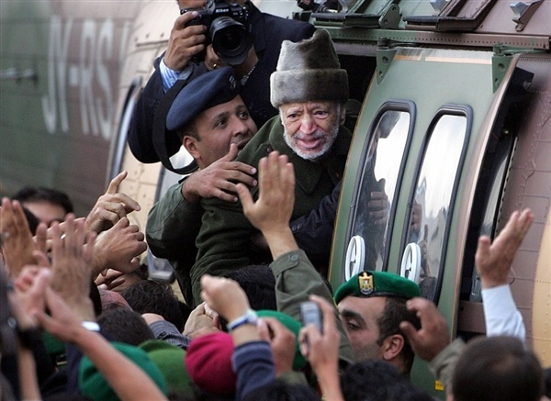
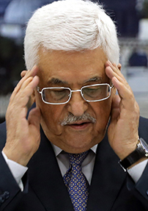
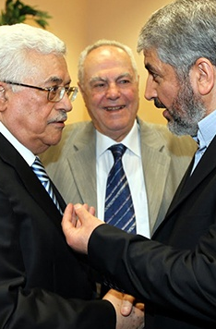
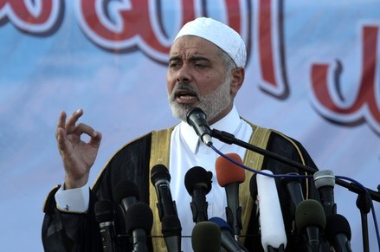
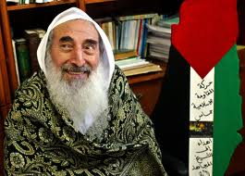
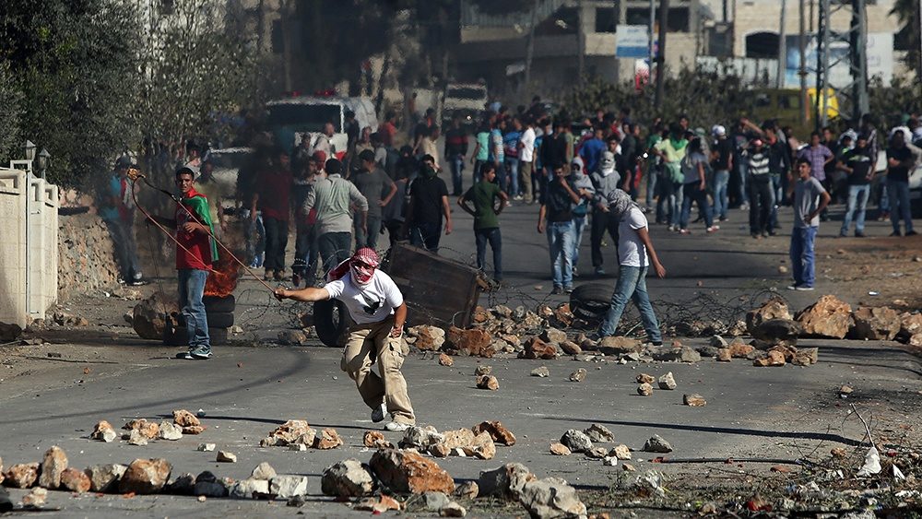
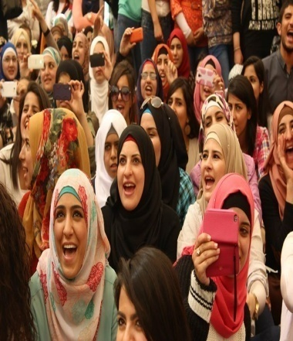
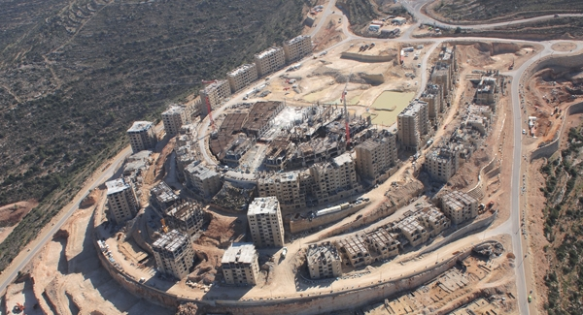
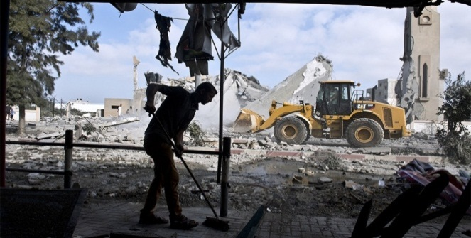
מעצבים מרכזיים

Slide 14
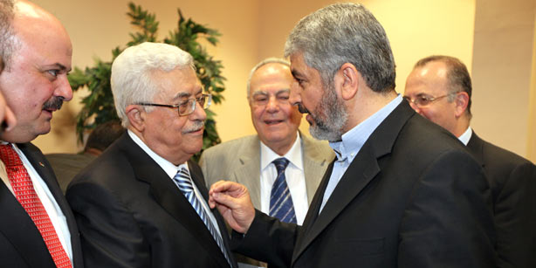
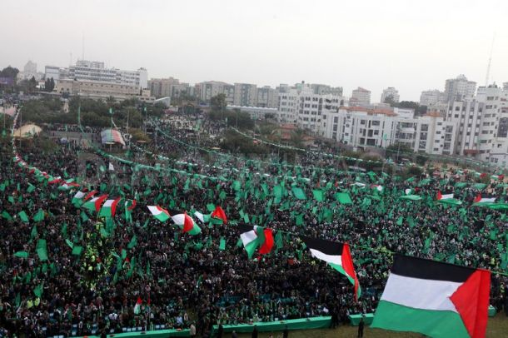
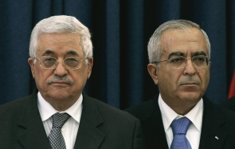
רש"פ/חמא"ס
רצועת עזה
איו"ש

Slide 15
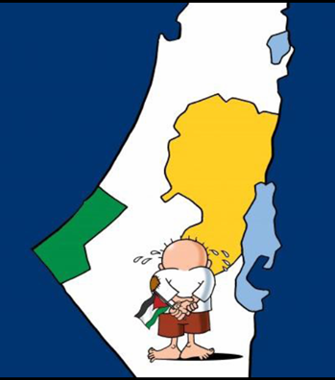
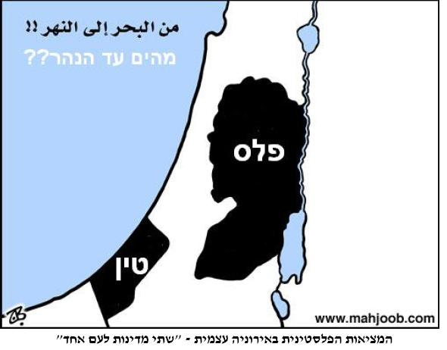
פיצול גיאוגרפי, מהותי, דתי, תפיסתי, פוליטי
שתי מדינות
לשני עמים
שתי מדינות
לעם אחד?
מדינה דו-לאומית מהנהר ועד הים ?
"שלוש מדינות
לשני עמים ?
עם פלסטיני אחד; מאז 2007, שתי ישויות נפרדות (טריטוריאלית ואידיאולוגית); שלושה "מאבקים": מול ישראל ("שחרור פלסטין"), פנים-פלסטיני (פתח-חמאס) ואזורי (מחנות).
בתכלית האסטרטגית שלנו כרגע – מדינה אחת לכל הפלסטינים
Notes:
זה בעיני לב העבודה שלנו
כמה מדינות לכמה עמים – זו לדעתי מהות האסטרטגיה שלנו מול ישראל והעולם ובתוך זה היכולת לרתום את החמאס

Slide 16
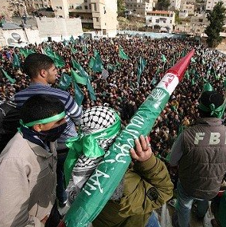
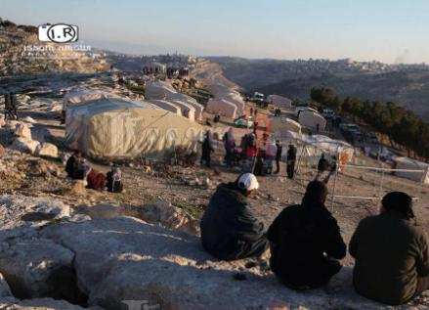
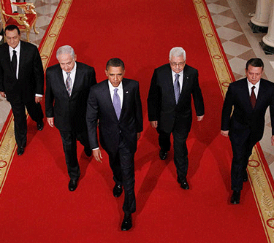
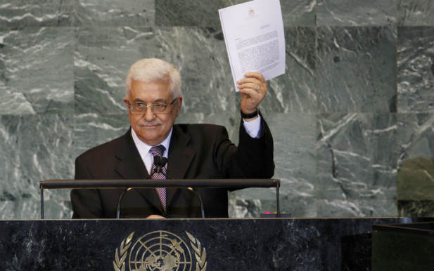
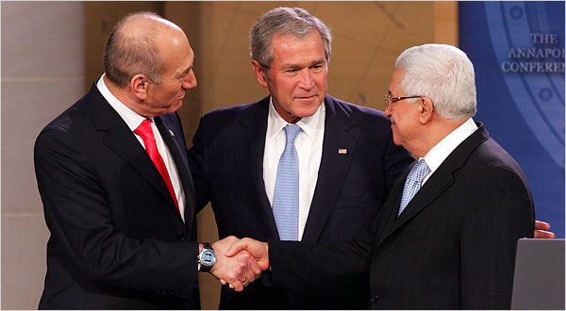
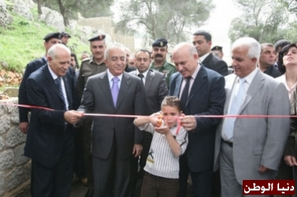
"רעיונות מסדרים" לניהול "המאבק"
המאבק המזוין
הרעיון העממי
הרעיון ההסדרי
התהליך המדיני
מאמץ הבינאום
הבנייה מלמטה

Slide 17
המאבק המדיני
הסדר (שלבי, מלא), פיאדיזם (B.U),
הסדרה ללא הכרה, חד צדדי, דו-לאומי
המאבק המזוין
ארגוני, צבאי, עממי ועצמאי מהאבן ועד לרחם, מהסכין ועד לפג'ר, מהמנהרה ועד לכיפה
המעורבות החיצונית
חסות, דרבון ובניין כח (שלילי וחיובי), אדישות, בינאום ודה-לגיטימציה
הזירה הפנימית
מחד קוטבית לדו קוטבית (רעיונית וטריטוריאלית),
התהוות מנהיגות רב-קוטבית,
חברה צעירה – אסלאמיסטית, מתקדמת, משכילה, Y, מתוסכלת

Slide 18
אתגרים, מושגים ותפיסות
"ניהול הסכסוך"
"אין פרטנר"
"בין הסדר למשבר"
"זירה ישראלית משנית"
"הכיבוש"
ומעמד ישראל באזור, בעולם ובארה"ב
"ירושלים מאוחדת"
ערביי ישראל
ישראל רוצה להיות
יהודית ודמוקרטית
"הבידול והפיוס"
"מרקם החיים"
"כתובת מוחלשת"
"עזה תחילה" או בסוף
Notes:
שקופית קצת לא ברורה...
מה הכותרת לכל ריבוע
נראה כמו אוסף של סיסמאות

Slide 19
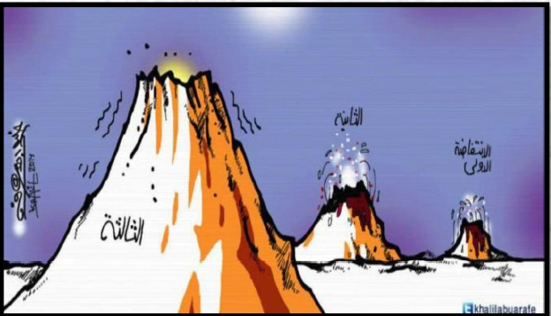
מבט לעתיד ומשמעויות לישראל
האנתפאדה הראשונה.. השניה... השלישית

Slide 20
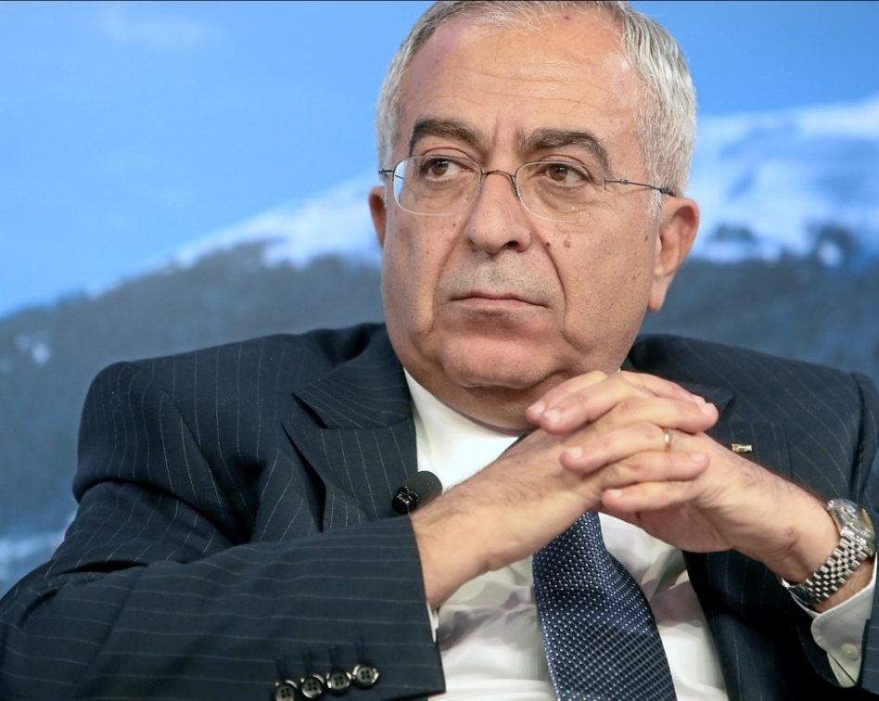
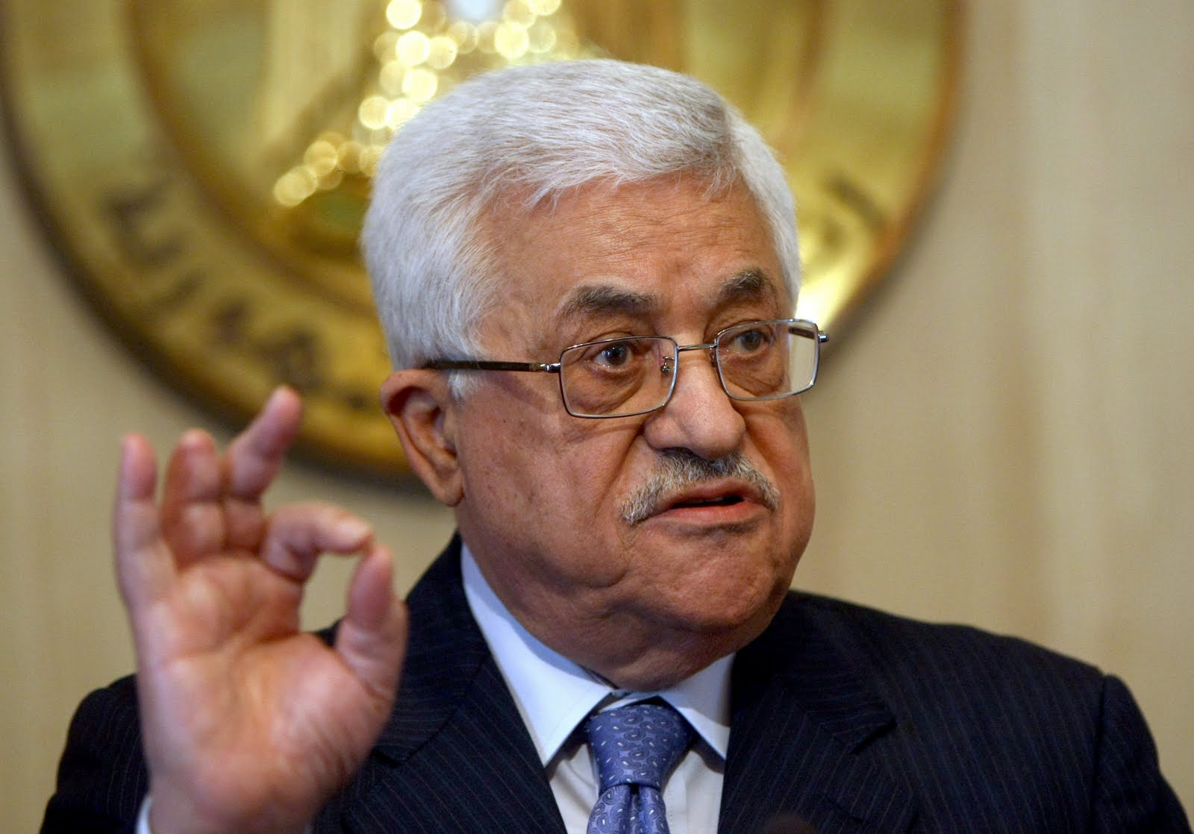
מנהיגות
" ... מטרתנו היא שתי מדינות - ישראל ופלסטין - שתחיינה זו לצד זו בשלום ובביטחון... מטרתנו היא קץ לכיבוש שראשיתו בשנת 1967 ושבצילו חי העם הפלסטיני בסבל כבד. יחד עם זאת, אין אנו מתעלמים מסבלותיהם של היהודים במרוצת ההיסטוריה. הגיעה העת להביא קץ לסבל הזה כולו ... "
ראה"מ לשעבר פיאצ' "ארז" באוגוסט 2009 את תהליכי "הבנייה מלמטה" לכדי חזון ותכנית מדינית (מדינה "דה פקטו" בתוך שנתיים); המימד האישי של פיאצ' כמחולל מרכזי (ה"דרך השלישית" הפלסטינית ? )
Notes:
הייתי עושה שקופית אחת עם התמונות של כולם ושורה או שתים מתחת לכל אחד
זה שוב עמוס מדי לדעתי...

Slide 21
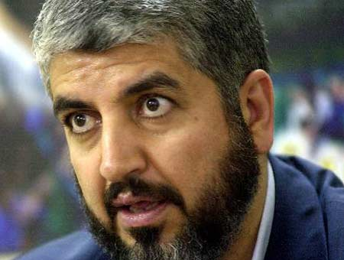
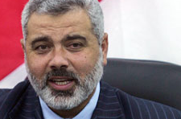
מנהיגי חמאס
משעל
הנייה
הנהגת ה"חוץ" נחלשת (עזיבת סוריה), אך משעל משמר מעמדו; דומיננטיות גוברת של הנהגת הרצועה ועצמאות בניהולה; מעורבות גוברת של הזרוע הצבאית בקבלת החלטות ובהנהגה
Notes:
הרצועה מתבססת כמוקד התנועה ("הממשל" כנכס אסטרטגי); עזיבת סוריה פגעה בהשפעת הנהגת ה"חוץ"; השפעה גוברת לזרוע הצבאית בקבלת ההחלטות ובמוסדות ההנהגה

Slide 22
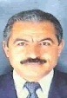
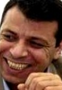
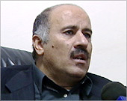
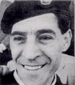
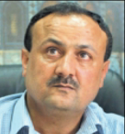
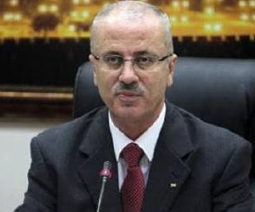
"היום שאחרי"– מנהיגים פוטנציאלים ברש"פ
אשתיה
דחלאן
רג'וב
אלשיח'
ברע'ותי
חמדאללה
אין "יורש" מוסכם; סוגיית "הירושה" תלויה בנסיבות ההסתלקות; אפשרות להנהגה משולבת; אפשרות לערעור היציבות;
קרב ירושה, בחירות, חמאס ?

Slide 23
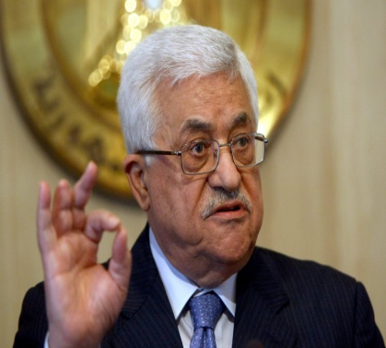
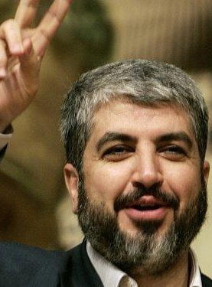
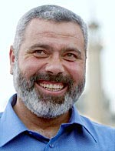
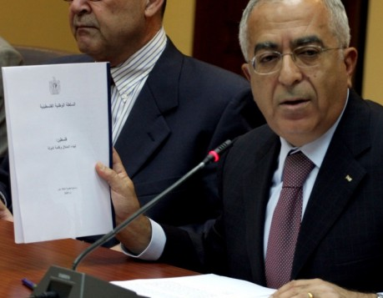
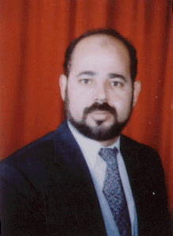
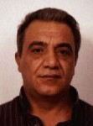
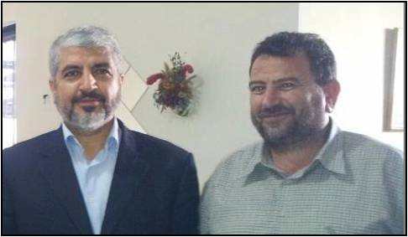
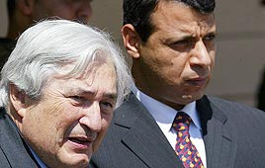
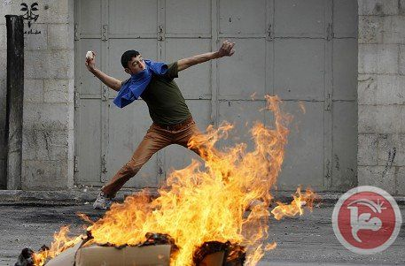
מנהיגות משתנה....
אפשרי?
Notes:
עומס שקופיות של המנהיגים, ללא חוט מקשר

Slide 24
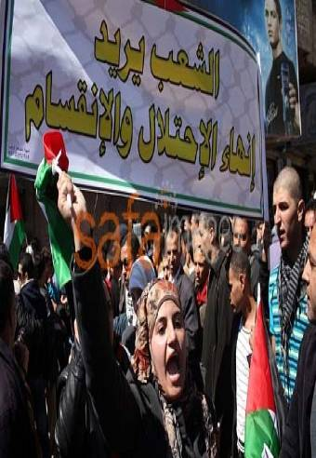

הציבור הפלשתיני
  עזה איו"ש, רווחה/מצוקה, קידמה/הדתה, ייאוש/תקווה, חמאס/רש"פ, צעירים/ותיקים, "העדר אופק" ו"אין מה להפסיד" או תחושת "יש זמן", מערב/ערב ?

Slide 25
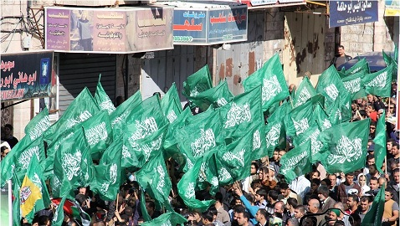
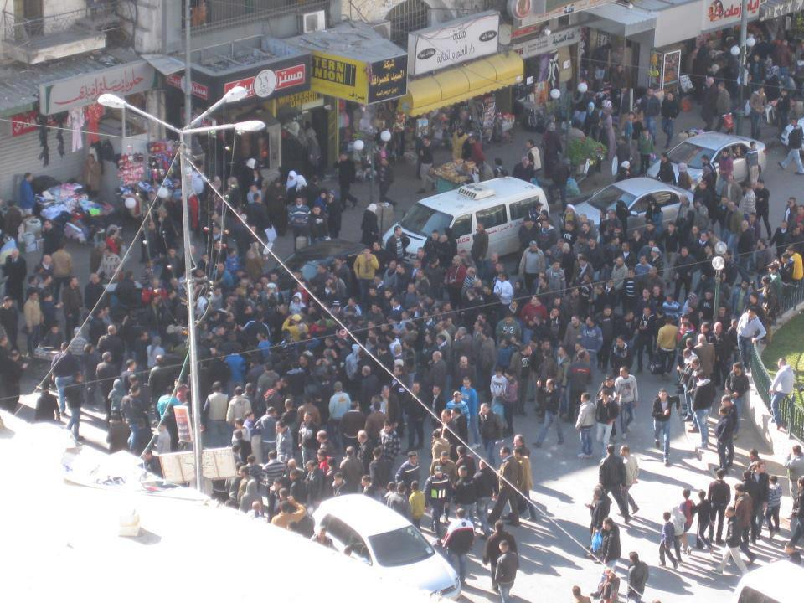
הציבור מתחמאס ביהו"ש ?
התחזקות נרטיב ה"התנגדות"; התגייסות ציבורית (יחסית) נמוכה (עדיין); "התגייסות" למול ישראל (אסירים, "מאחזים"), ולנוכח אירועי "פנים" (כלכלה)
Notes:
25

Slide 26





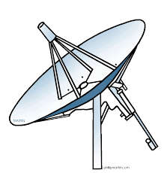
קידמה, תקשורת וטכנולוגיה
מהפכת המידע חושפת את הציבור, ובמיוחד הצעירים, לאטרקציות של המערב ולנעשה בעולם...אך במקביל גם להטפות קנאים; הרשתות מאפשרות זרימה מהירה של מידע ורעיונות, אך גם עידוד לפעילות;
מודרנה טכנולוגית ותרבותית - לא בהכרח אימוץ רעיונות מערביים!
Notes:
כאן הייתי מכניס קריקטורות שמבהירות את המצב

Slide 27
הציבור הפלסטיני
לציבור תפקיד היסטורי רב בעיצוב התהליכים בזירה;
"סנונית ראשונה" לטלטלה וניסיון מוכח ביציאה לרחוב.
הומוגניות לצד הטרוגניות: זהות לאומית אחידות אתנית ודתית מלכדים; ומנגד פיצול בין זירות, מגזרים ומפלגות.
מהפכה חברתית רב ממדית: מנהיגות הזירה עוברת ל"פנים", לבני דור הביניים, בעיקר מהפריפריה החברתית.
"מרחב אזרחי" מפותח ובעל מודעות פוליטית בהשוואה ליתר האזור, בין היתר בהשראת "החוויה הישראלית".
שיעור ילודה מהגבוהים בעולם הערבי; = צפיפות אוכלוסין,
מוגבלות משאבי הקיום; מצוקות חברתיות (תעסוקה; הקמת משפחות);
הדור הצעיר - פלח מרכזי בציבור (ומקור לתסיסה(.
Notes:
מיותר, כבר מופיע למעלה

Slide 28
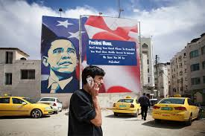
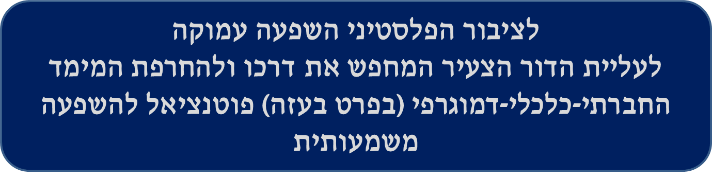
הצעיר הפלסטיני
חוויות היום-יום
חוויות דוריות מעצבות
"חיים ברשת"
הקמת הרשות
חווית הכלא
אנתפאדת אלאקצא
בין "אסלמה" למודרנה
חומת מגן
אבטלה ותסכול
עליית חמאס
המבצעים בעזה
מציאות הכיבוש
מסרי דאע"ש?
רגיעה באיו"ש
הטלטלה במזה"ת
"מנעמי המערב"
Notes:
שקופית מעולה

Slide 29
משמעויות מרכזיות
אתגר פלשתיני עם "הדור הצעיר": לעומתי ומונע מתסכול וייאוש עמוק – מחפש את דרכו ואת מנהיגיו
עזה "פצצת זמן" אזרחית: התנגשות חריפה בין ריבוי האוכלוסין ליכולת תשתיות הקיום ולמרחב התעסוקה
יכולת השפעה (ישראל ואחרים) על המצב הציבורי באמצעים פוליטיים-כלכליים;
האם גם מול אתגר הצעירים המשכילים?
הציבור באיו"ש ביום שאחרי בעל חשיבות: בין התלכדות סביב הנהגה חדשה להתפוררות להנהגות מקומיות

Slide 30
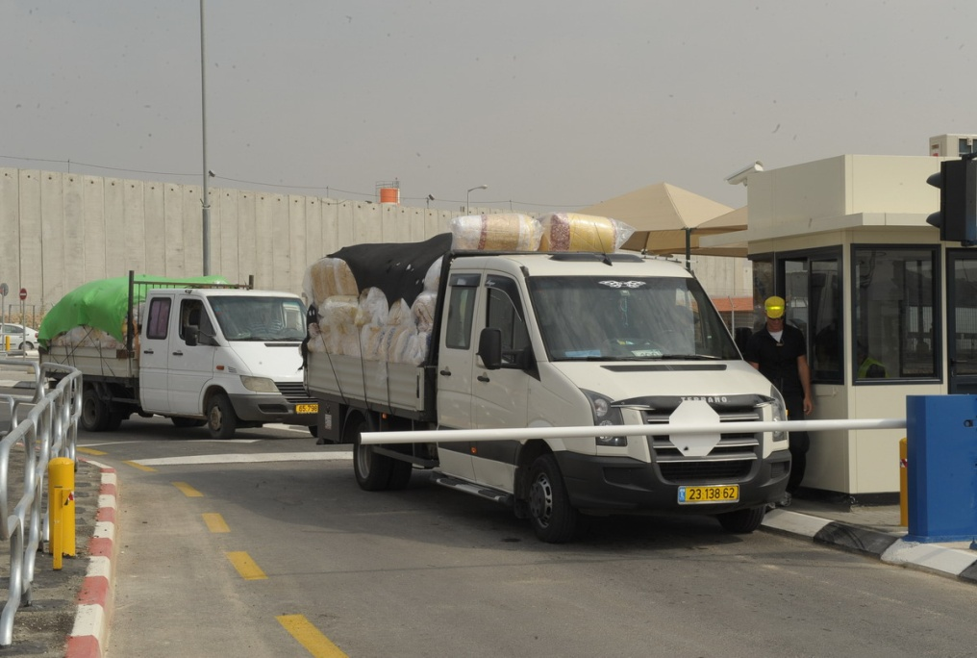
קיפאון אסטרטגי ?
מעבר גלבוע
מאזן עדין בין בולמים לבין מאיצים (כלכלה; אווירה ציבורית; חמאס);
בעיות יסוד חריפות: כלואים בעצמנו, גבולות, פליטים, תלות חיצונית עמוקה, מצוקה כלכלית, תסיסה ציבורית
Notes:
זה צריך להיכנס למעלה
ולכן ריבוי השקופיות יוצר לדעתי בלבול

Slide 31
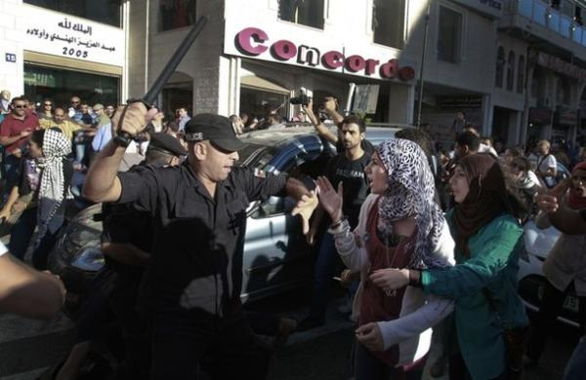
המנגנונים כגורם מייצב
אינטרס הרשות בשימור השקט (המשך התיאום הבטחוני); תפקוד יעיל ואחראי של מנגנוני הביטחון (סדר ציבורי, סיכול פח"ע)

Slide 32
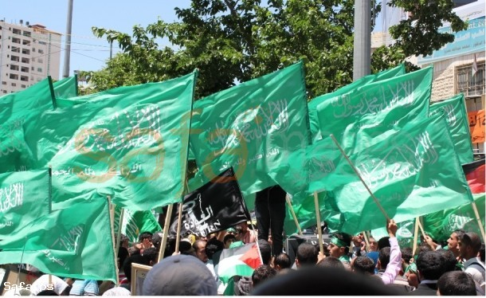
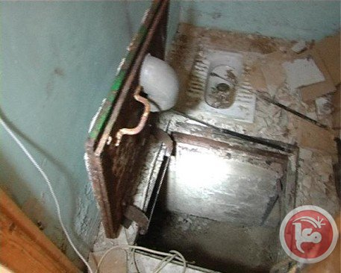
חמאס באיו"ש
זיהוי הזדמנות לשיקום המעמד הציבורי והתשתית הארגונית והמבצעית; בפועל: נראות ציבורית (אבל, הפסד באוניברסיטאות), וקשיי פעולה עקב פעילות כוחותינו והמנגנונים
Notes:
32

Slide 33



"אתוס האסיר"
הכלא בישראל כ"חוויה קולקטיבית" ומעצבת

Slide 34
הכלכלה הפלסטינית
איו"ש ועזה: שתי כלכלות כמעט נפרדות לחלוטין
"היציבות" הכלכלית תלויה בעיקרה ב"הנשמה" של סיוע חיצוני
תלות עמוקה במשק ובתשתיות של ישראל והשפעה עמוקה מהתנודות בה
כלכלה מזרח-תיכונית: מגזר ציבורי מנופח (לצרכי יציבות), לצד מגזר פרטי מתפתח (בולט בעיקר באיו"ש)

Slide 35


Non Member State
בראיית הרשות, השדרוג לחברה שאינה מן המניין , NMS
עשוי להביא לשינוי "כללי המשחק" (הרחבת סל הכלים המשפטי והמדיני)

Slide 36

"שיח הפיוס" – עד מתי "משחק סכום אפס"?

Slide 37




מעצבים עיקריים
התערערות איו"ש
קיפאון במו"מ
דשדוש הפיוס
"היום שאחרי"
  "מפל ציפיות" של חמאס והציבור נוכח קצב השיקום; מצב קשה ברצועה; חמאס משמרת שליטה (ושלטון) בשטח; פניה "לעומתית" למערכת הבינ"ל (כפייה ? שיפור עמדות ?); התערערות באיו"ש

Slide 38
רשימת האינטרסים הפלסטיניים – תופעות ומגמות
מנהיגות
בחירות
גבולות
אסירים
הדור הצעיר
הלאום הפלסטיני
ההתנחלויות וגם גושי ההתיישבות
מים, גז, דור 3, מיסים
כואב לי
כבר הראש

Slide 39
S.W.O.T
חולשות
שתי ישויות כמעט נפרדות.
חוסר עצמאות כלכלית, עד כדי תלות מוחלטת בישראל ובסיוע חוץ.
רשות מוחלשת גם במונחי פנים.
צמיחה גוברת של ההתיישבות הישראלית שמייצרת מציאות בשטח.
ממשל אמריקאי בסוף דרכו, עם "צרות" אחרות.
חוזקות
קיימת הכרה בינלאומית חלקית כמדינה משקיפה באו"ם.
הסכסוך ממוצב כאחת הבעיות המרכזיות בעולם.
תמיכה נרחבת של העולם, עד כדי בידוד ישראל.
תלות ישראלית בכוח העבודה הפלשתיני
מרקם חיים עדין בשטח , כזה שמחייב תיאום ביטחוני הדוק למול המנגנונים.
איומים
חוסר עניין בסכסוך הפלסטיני בעקבות האירועים בסוריה ובאירופה.
מהלך חד צדדי של ישראל.
התחזקות גוש הימין בישראל.
התגברות של "טרור הסכינים" שעלול לגרור את השטח ולחזק את טענות ישראל.
מהלך התקפי בעזה שיחזק את מעמדה של חמאס.
מנהיגות חלשה ומזדקנת, עם מאבקי ירושה לקראת היום שאחרי.
דור צעיר שהולך ומקצין.
הזדמנויות
בידודה של ישראל ולחץ בינלאומי ליצירת הסכם – ריבוי יוזמות.
לחץ מצרי וישראלי על עזה שמגביר את בידודה, ועשוי לזרז את הפיוס.
רוסיה כשחקן חדש/ישן שמחפש השפעה במזרח התיכון.

Slide 40
רשימת האינטרסים הפלסטיניים
שלטון לאומי אחד משותף, יציב, באיו"ש ועזה ולאורך זמן.
פיוס לאומי פלסטיני עזה ואיו"ש שיאפשר ליצור רצף מדינתי.
שימור הקשרים הכלכליים עם ישראל ואף הרחבתם בהסכם.
הכרה בינלאומית וחברות מלאה בחבר העמים כמדינה שווה.
ריבונות בירושלים המזרחית ושליטה בינ"ל באזורים הקדושים.
חזרת פליטים סימלית בלבד והשלמת הפער בפיצוי כספי משמעותי.
עצמאות בתשתיות בסיוע בינ"ל וישראלי: מים, חשמל, תקשורת.
הפלסטינים אזרחי ישראל נשארים בישראל.
הסכם בינלאומי רחב בהובלת האמריקאים ובתמיכה של ירדן, מצרים והמפרציות כמנוף לעמידה ישראלית בהסכם בעתיד.
שליטה בתקציב אחוד לאומי.
Notes:
את זה אנחנו צריכים לעשות בעיגולים עם הקשרים בין אחד לשני

Slide 41
מורכבות בדרך להשגת האינטרסים
קשב בינ"ל נמוך- מורכבות גבוהה של אינטרסים מנוגדים.
תלות מלאה בישראל, כלכלית וביטחונית באיו"ש.
את מי אנחנו מייצגים באמת: אש"פ, פת"ח, רשות פלסטינית?
חמאס בעזה.
רתימת הרחוב הפלסטיני, בדגש על הצעירים אל מול נרטיב ההתנגדות ברחוב.
ארגז כלים חסר- כלכלי, מדיני, ביטחוני, לאומי.
אג'נדות מתחרות: חמאס-רשות, דתיים-חילוניים, פנים-חוץ, אשף-רשפ.
היעדר יורש טבעי לאבו מאזן.
פינוי ערים וגושי ההתנחלויות – אובייקטיבית אירוע מורכב.
ארה"ב לצד ישראל.
ארבעה עמים שצריך לחבר: עזה, איו"ש, מזרח ירושלים?, ערביי ישראל?

Slide 42
השחקן הפלסטיני
המערכת מכילה "שחקנים" רבים כשהמובילים/ות - הרש"פ והחמאס.
אש"ף כנציג הבלעדי של העם הפלסטיני.
השפעה גוברת לדור הצעירים
ריבוי אוכלוסין גבוה מאוד במיוחד בעזה לצד שטח אדמה מצומצם יוביל בעתיד לצפיפות מסוכנת העשויה להשפיע על הביטל"ם.
מיליטנטיות הולכת וגוברת של הדור הצעיר משפיעה על היכולת להביא להסכם הוגן מהצד הישראלי, ויתורים הם מחויבי המציאות.
כלכלית ישנן שתי כלכלות נפרדות בין עזה לאיו"ש ששתיהן גם יחד תלויות באופן משמעותי בישראל הן בשל "המצור" הישראלי וסגירת מעבר רפיח המצרי והן בשל העסקת מעל 100 אלף עובדים בישראל.

Slide 43
השחקן הפלסטיני (2)
היעדר פיוס בין החמאס לפת"ח והמלחמה הפנימית אינה מאפשרת הגעה להסדרה באופק עם ישראל, היעדר הפיוס פוגע בלגיטימציה של אבו- מאזן והרשות לשמש נציג בלעדי של העם הפלסטיני.
הקיפאון והיעדר בחירות לצד החשש מכניסת חמאס למועצה אף הם וקטור שמצביע על צורך בפיוס.
היעדר מנהיגות ביום שאחרי אבו-מאזן בפתח לעומת מנהיגות חזקה וברורה לחמאס מסכנת את השלטון הלאומני.
הדתה בעם הפלסטיני מסכנת שלטון הרשות, כניסה של מוטיבים של דעאש, ג'האד עולמי וחמאס הם וקטור שלילי.
ירושלים - הבנה כי ללא הסכמה בעניין לא תהיה לגיטימציה להסכם.

Slide 44
השחקן הפלסטיני (3)
בחירות ודמוקרטיה – איום/הזדמנות.
בהיבט הביטחוני קיים חשש מהשתלטות חמאס על איו"ש, הגם שנסמכים על ישראל שלא תיתן לאירוע כזה להתרחש.
בנאום הסכסוך עם ישראל והכרה איטית ומתמשכת במיצוב הרשות כמדינה, חברות בוועדות מרכזיות בינלאומיות.
האינטרס העליון הוא לשמר את הבעיה הפלסטינית כמרכזית, בניית תודעה בינלאומית כי בסיס הסכסוך העולמי הוא הכיבוש הישראלי.

Slide 45
השחקן הישראלי
גושי ההתנחלות והערים הם עובדה קיימת.
דעת הקהל והציבוריות הישראלית הולכת ומקצינה, ימנית, ההרכב קואליציוני מקשה על כל ויתור או הסכם. משאל עם עשוי להוביל להפסד הבחירות הבאות שכן על פי מדגמים העם בישראל מעוניין בהיפרדות.
ירושלים יהודית וישראלית- קושי אמיתי לדריסת רגל לא פרופורציונית.
האינטרס הביטחוני עומד בראש סדר העדיפויות. קשה ללכת להסכם בשיטת "השלבים" עם איו"ש ועזה שכן מותיר את האיום על העורף באופן מוחשי.
צורך בסיסי קיומי לשליטה באזורים אסטרטגיים.
מחפשת "שחקנים" נוספים בשל "הקרירות" הנושבת מכיוון ארה"ב והיחסים המורכבים ביניהן.
האינטרסים המשותפים עם סעודיה ומדינות מתונות נוספות בציר זה הולכים ומעמיקים. ישראל מעוניינת לבודד את עזה ולצמצם השפעה של קטאר ותורכיה על המרחב.

Slide 46
העולם הערבי
המצרים בעלי אינטרס להחליש את החמאס, לצד רצונם להמשיך ולהוביל כמדינה משמעותית במזה"ת. מעוניינים בחמאס חלשה ורשות חזקה עם מענה הולם לסוגיית מעבר רפיח והמנהרות.
סעודיה והמפרציות מחויבים לפלסטינים אך בעלי אינטרסים גם עם ישראל.
"הכתף הקרה" של ארה"ב לסעודיה מחיבת איזון בדמות השפעה גוברת במזה"ת אם דרך כניסה לתהליך השלום ואם דרך חיבור לרוסיה.
ירדן מעוניינת לשמר הגמוניה על המקומות הקדושים- זו הסיבה היחידה לכך שהשלטון המלוכני נשאר יציב וזוכה לאהדה של המדינות הערביות.
טורקיה וקטאר הן בעלות ברית לחמאס, תופסות עצמן כמאזנות לירדן ומצרים.
ירדן מעוניינת בהמשך הקשרים עם ישראל, לאור האיום המתפתח מול דעאש.

Slide 47
השחקן הבינלאומי – ארה"ב ואירופה
תפיסה פרו ישראלית ומחויבות, ערב הבחירות לנשיאות בארה"ב.
הקשב נתון לסוגיית הפליטים, סוריה, הגרעין האיראני ולמלחמה בדאעש.
קשב מתגבר לבעיית פנים וחשש מאיסלאמיזציה, פליטות וטרור.
איחוד אירופי פרו פלסטיני עם הכרה הולכת וגוברת במדינה הפלסטינית.
קידום הרשות כחברה בוועדות עם יכולת השפעה על ישראל.
האיחוד האירופי עדיין רואה בישראל בת ברית למלחמה באסלאם הקיצוני וכמתמחה בתחום המלחמה בטרור.

Slide 48
הקמת מדינה פלסטינית, בירתה בירושלים.
מדינה אחת, תחת שלטון אחד, לצד מדינת ישראל ובגיבוי בינ"ל
פנים פלסטיני
דמוגרפי
סכסוך עם חמאס
בחירות
משבר מנהיגות
כלכלי (עזה/ איו"ש/ישראל)
הדתה וחילוניות
הצעירים ונרטיב הרחוב
ירושלים
גבולות, התנחלויות
בינאום
בטחון
הרשות הפלסטינית
שלטון אחד, חילוני, יציב באיו"ש ועזה
פיוס לאומי פלסטיני ורצף מדינתי.
שימור הקשרים הכלכליים עם ישראל
שליטה בתקציב אחוד לאומי.
הכרה בינלאומית וחברות מלאה בחבר העמים כמדינה שווה.
חזרת פליטים סמלית בלבד ופיצוי.
ריבונות כלשהיא בירושלים.
עצמאות בתשתיות מים, חשמל ותקשורת.
הפלסטינים אזרחי ישראל נשארים בישראל.
הסכם בינלאומי עם מנופים (ירדן ואו מצרים).
העולם הערבי +
ירושלים
ירדן
מצרים
סעודיה והליגה הערבית
טורקיה
קטאר
אח"ס
ארה"ב ורוסיה
ישראל
בטחוני
ירושלים
שלטון חמאס בעזה
ערים בהתנחלויות
קואליציה ימנית
דעת הקהל
כלכלי
טורקיה/מצרים
סדר עדיפות איראני
ארה"ב והאיחוד
פרו ישראלי
פרו פלסטינים
סדר עדיפות איראני דעאשי
הכרה בינלאומית או"ם
טרור ופליטים באירופה
תופעות
ליבה
מגמות
Notes:
זו שקופית טובה מבחינת הטקסט, אך לא עיצובית
לדעתי שקופיות 82-89 יכולות להיות בתרשים אחד

